Slide 1


Windows App 만들기
C#-Day2
천해철 guruchun@gmail.com

Slide 2
참고) C# 문법, 학습 자료
웹페이지
.NET용 Windows Forms 및 WPF의 데스크톱 가이드
C#/문법 – 나무위키
C# 프로그래밍 배우기 (csharpstudy.com)
동영상
[무료] [C# 초보 강좌] 예제로 배우는 C# (inflearn.com)
[무료] C# 프로그래밍 (inflearn.com)
C# 교과서 마스터하기 - Microsoft MVP 저자 직강 - YouTube

Slide 3
학습 일정
1주: 프로그래밍 언어, 개발환경, 간단한 APP 만들기(Text 파일 읽어서 보여주기)
2주: Cogen 시뮬레이터 화면 그리기
3주: Cogen 시뮬레이터 화면과 데이터 연결하기
4주: Cogen 시뮬레이터와 연료전지 제어기 통신하기
5주: 차트에 데이터 연결하기

Slide 4
Tutorial – Day1
Day1
파일:
...
열기
파일 내용 출력

Slide 5
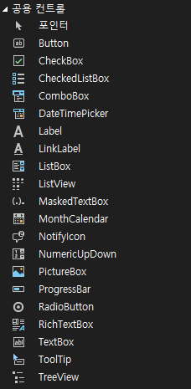
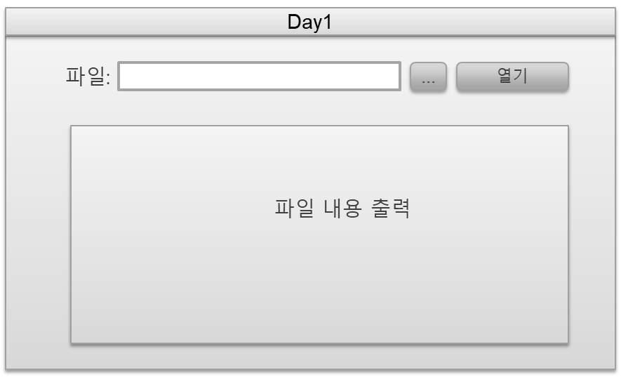
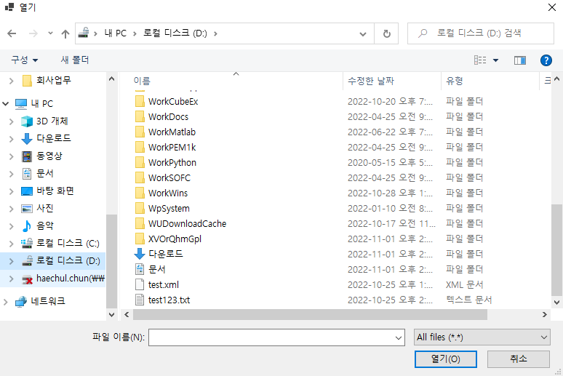
Tutorial – Day1
Form
Label
TextBox
Button
OpenFileDialog

Slide 6
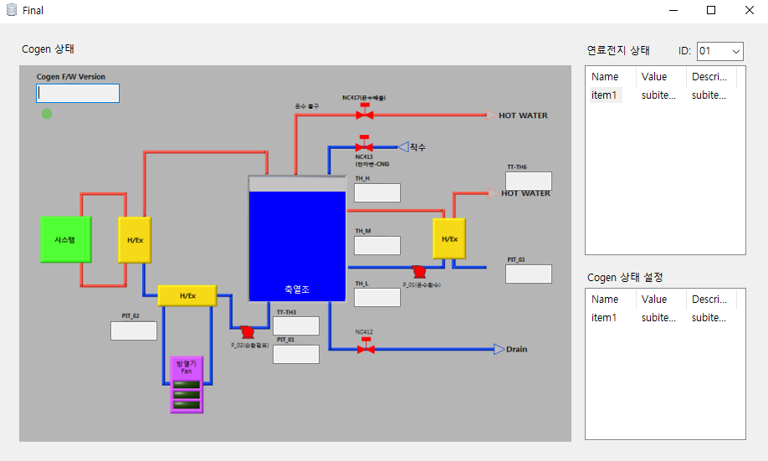
Tutorial – Day2
도형이 없어서 버튼으로 대체
ComboBox
ListView
PictureBox

Slide 7
WinForm UI 프로그래밍
가장 간단한 윈폼 - (csharpstudy.com)
Button 컨트롤
ComboBox 컨트롤
ListView 컨트롤
PictureBox 컨트롤
TextBox 컨트롤

Slide 8
고려사항
프로그래밍 언어
프로그래밍 난이도

